Slide 1
Обучение педагогов

Slide 2
Обучение педагогов
В целях эффективного использования оборудования
педагогами центров «Точка роста», «IT-куб», «Школьный Кванториум»
36
Инвариантный модуль: нормативное и учебно-методическое обеспечение деятельности региональных центров, создаваемых в рамках национального проекта «Образование»; вопросы национальной политики в области образования, методика преподавания различных дисциплин в условиях обогащенной лабораторной среды современной школы (учреждений дополнительного образования детей)
Вариативный модуль: по использованию оборудования центров
часов
Формат:
заочно с применением дистанционных образовательных технологий – онлайн-курс, вебинары
25 мая-25 июня

Slide 3
Программы для педагогов
Краткое наименование
Использование оборудования региональных центров («Школьный Кванториум», «Точка роста») для реализации образовательных программ по химии в рамках естественно-научного направления
Использование оборудования региональных центров («Школьный Кванториум», «Точка роста») для реализации образовательных программ по биологии в рамках естественно-научного направления
Использование оборудования региональных центров («Школьный Кванториум», «Точка роста») для реализации образовательных программ по физике в рамках естественно-научного направления
Реализации дополнительных общеобразовательных программ технической направленности с использованием оборудования центра цифрового образования детей «IT-куб»
«Кванториум» и «Точка роста»: учителя химии
«Кванториум» и «Точка роста»: учителя биологии
«Кванториум» и «Точка роста»: учителя физики
«IT-куб»: педагоги дополнительного образования

Slide 4
На обучение приглашаются:
учителя, планирующие осуществлять обучение в 2021 году в детских технопарках «Кванториум» (учителя физики, химии, биологии)
учителя, планирующие осуществлять обучение в 2021 году в центрах образования естественно-научной и технологической направленностей «Точка роста» (учителя физики, химии, биологии)
педагоги дополнительного образования, планирующие осуществлять обучение в 2021 году в центрах цифрового образования «IT-куб»
В зависимости от количества открываемых в 2021 году центров

Slide 5
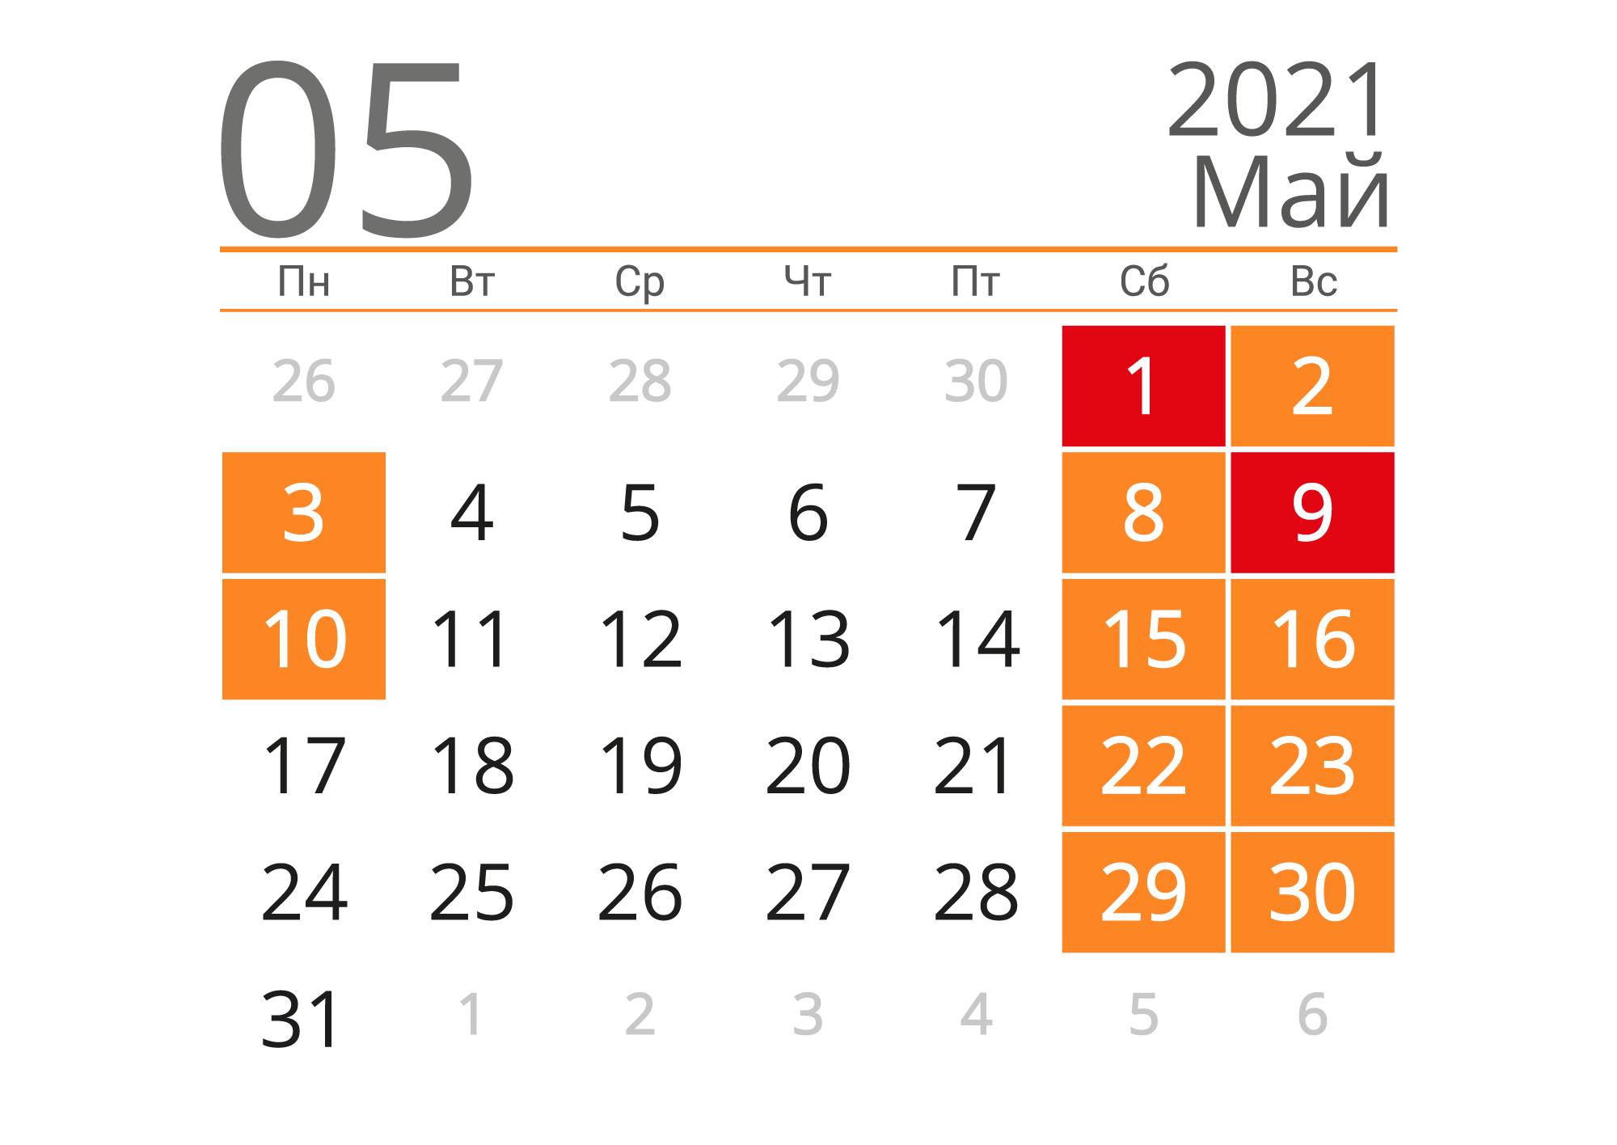
Важные даты
4-16 мая – подготовка списков педагогов по форме
17-21 мая – загрузка формы в Цифровую экосистему ДПО
21-24 мая – активизация личных кабинетов слушателями
25 мая – старт обучения, установочный вебинар для слушателей

